Slide 1
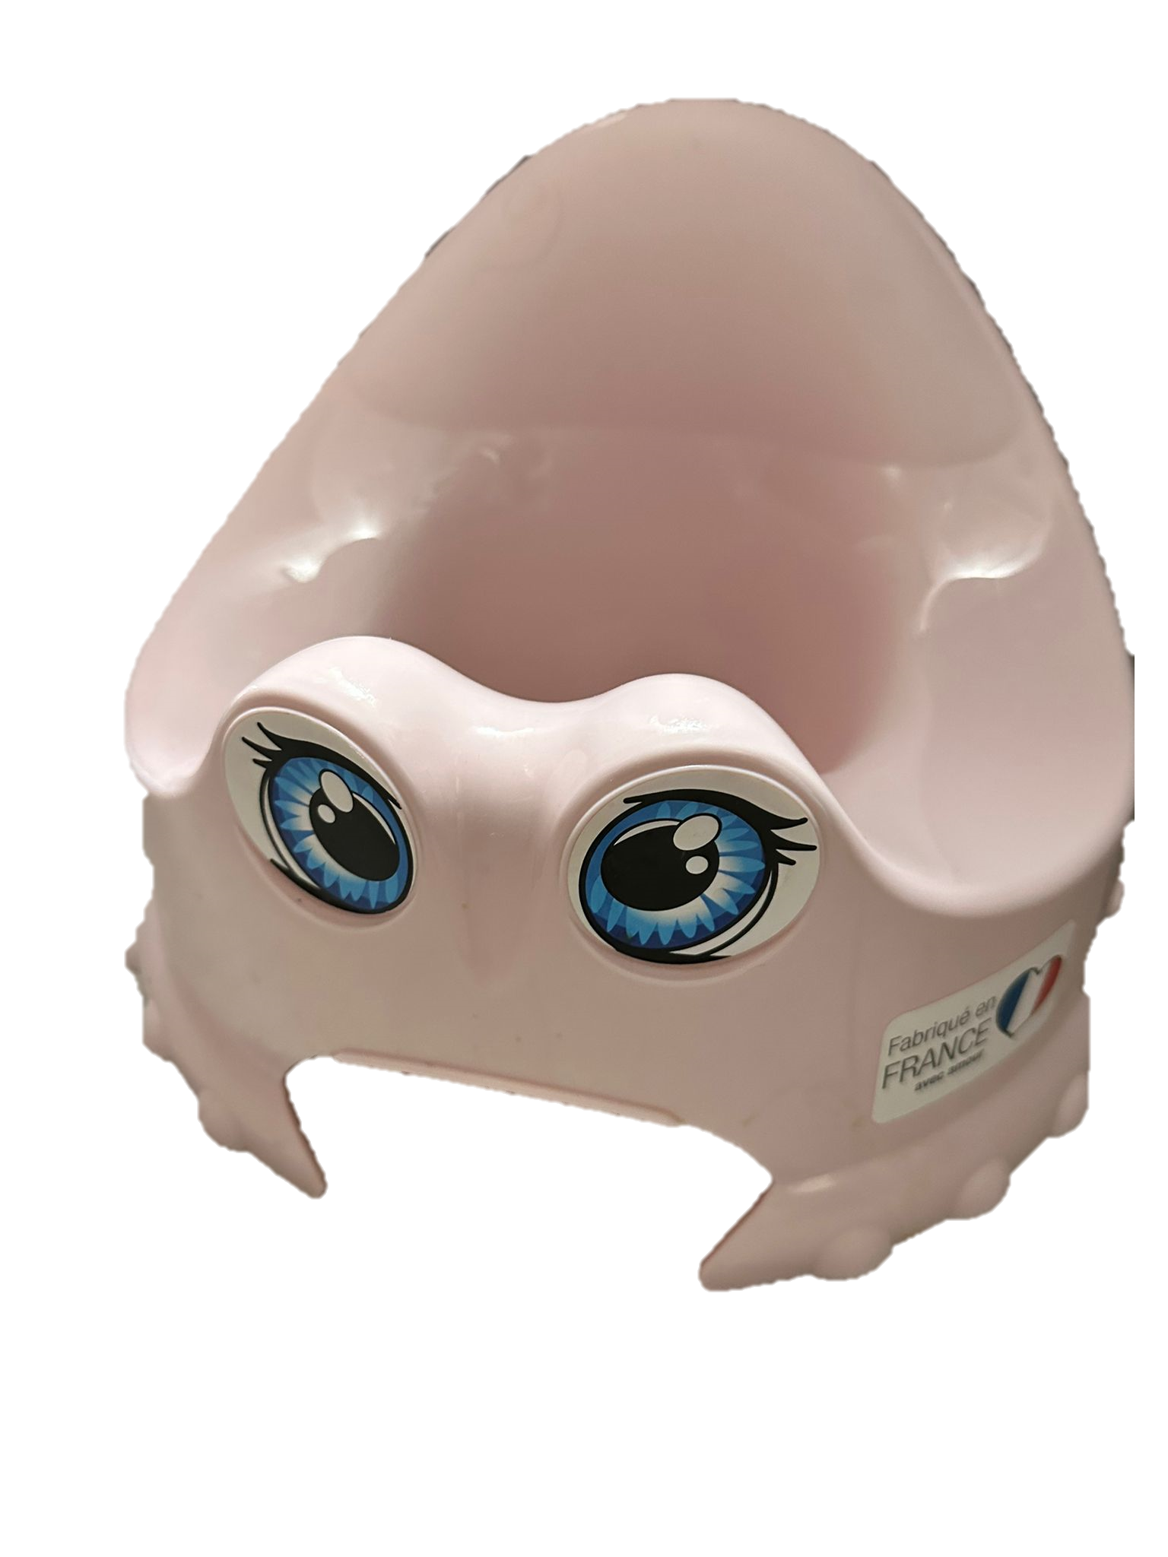
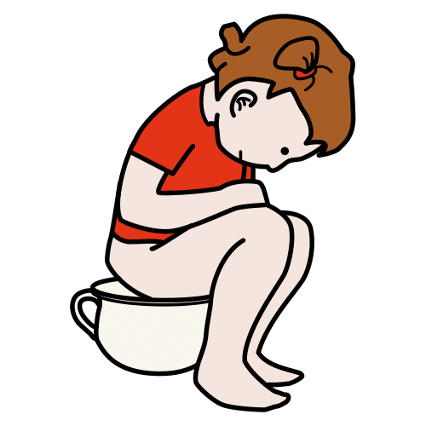
אני (שם הילד.ה),
ואני גדולה.
אני עושה פיפי בסיר.
תמונה של הילד.ה
(שם הילד.ה) עושה
פיפי בסיר
תמונה של הסיר
הרלוונטי

Slide 2
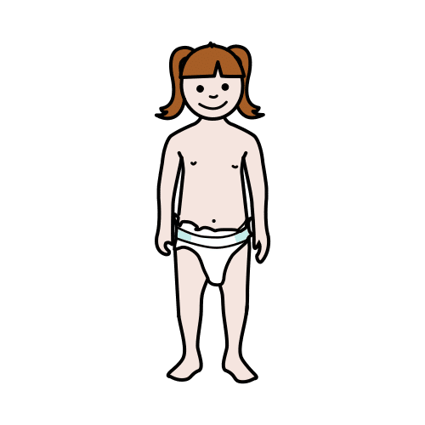
אני מורידה את החיתול
יושבת ועושה פיפי בסיר
אמא ואבא מעירים אותי בבוקר
אמא שואלת אותי
"מה עושים כשמתעוררים?" וביחד אנחנו הולכות לעשות פיפי בסיר
תמונה אבא
תמונה אמא

Slide 3
כשאני מרגישה שיש לי פיפי
בבית אני גדולה אני לובשת תחתונים
אני אומרת "יש לי פיפי" ויושבת בסיר

Slide 4
אחרי שאני מסיימת לעשות פיפי אני אומרת "סיימתי!"
ואמא ואבא באים לנקות לי עם נייר או מגבון
אני שמחה ולובשת שוב תחתונים

Slide 5
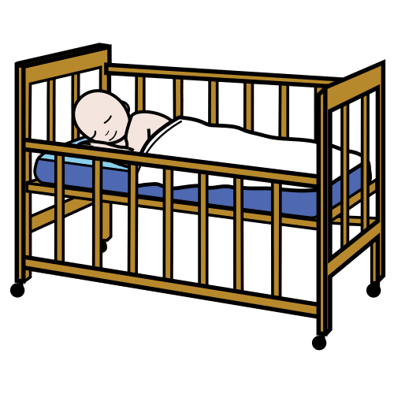
בלילה,
אני לובשת שוב חיתול והולכת לישון.
הצלחתי! כל הכבוד! אני שמחה! אני ילדה גדולה!!!

